Slide 1



x

Slide 2
Python 함수
Notes:
수업노트 주소
https://clever-newsprint-4a9.notion.site/git-98e28f6b12604def866a85ac2e3f0979

Slide 3
오늘 수업은?
지난시간에는 조건문과 반복문에 대해서 공부하였습니다.
오늘은 지금껏 이름만 들어봤던 함수에 대해서 학습하면서 직접 함수를 만들어보는 시간을 가지겠습니다.
함수는 프로그래밍의 핵심으로 매우 중요하니 이번시간의 내용을 꼭 이해하고 잘 활용할 수 있도록 해야합니다.

Slide 4
학습목표
함수를 만들고 사용할 수 있다

Slide 5
함수

Slide 6
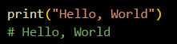
함수란?
함수는 특정 작업을 수행하도록 만든 코드
코드를 미리 정의해 두면, 나중에 반복적으로 그 작업을 하고 싶을 때 함수 이름만 불러주면 실행이 됨
무엇인가를 넣으면 그에 대한 결과값이 나오는것
INPUT
프로그래밍 코드 블록
Input값
Output값
OUTPUT

Slide 7
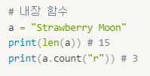
함수와 매서드
식별자에 괄호가 붙은 것
식별자. 으로 연결된 것은 매서드라고 불림
파이썬에 기본으로 포함되어 있는 함수(내장함수)도 있고 프로그래머가 직접 만들 수도 있음

Slide 8
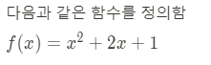
함수 관련 용어
수학에서의 함수로 설명
x = 3을 대입한 f(3) -> 함수 호출, 3 -> 매개 변수(함수에 3이라는 값 전달)
f(3) = 16 -> 리턴 값! (함수를 호출해서 나오는 결과)

Slide 9
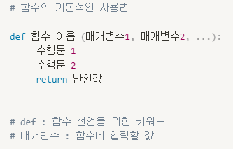
함수 관련 용어
호출하다 : 함수를 사용하다
매개변수 : 함수 괄호 내부에 데이터를 넣는 것(개수에 주의)
예) 매개변수가 2개이면 호출하는 함수도 2개 값을 입력
리턴 값 : 함수를 호출해서 나오는 결과

Slide 10
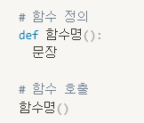
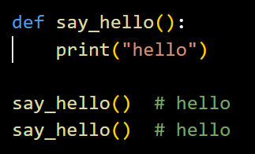
함수 기본 구조
입력값X, 결과값X → 그저 함수 내부의 일만 수행
함수 정의
함수 호출

Slide 11
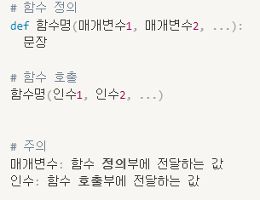
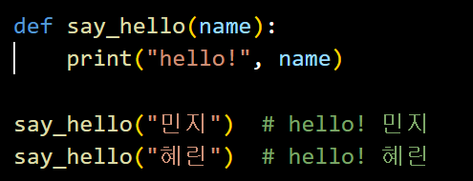
매개변수를 받는 함수 구조
입력값O, 결과값X -> 입력 값을 이용해 함수 내부의 일을 수행
매개변수 개수 일치하게
매개변수가 한개이기 때문에 입력값인 인수도 한개
Notes:
매개변수: parameter
인수: arguments

Slide 12
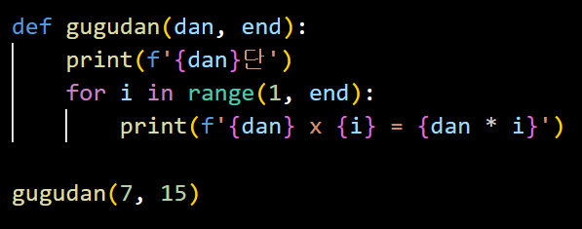
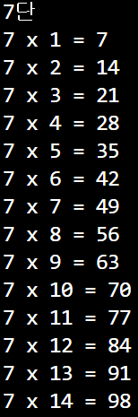
매개변수를 받는 함수 구조
예) 구구단을 출력하는 함수

Slide 13
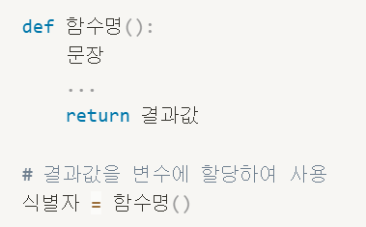
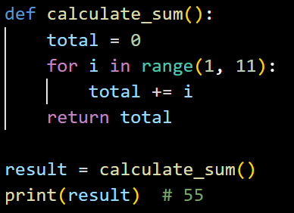
결과값이 있는 함수 (return)
함수 내부의 수행 결과를 return에 담아서 내보냄
입력값이 없을 수도 있고 있을 수도 있음
예) 입력값이 없는 함수

Slide 14
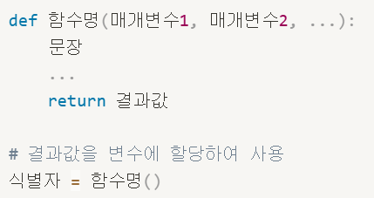
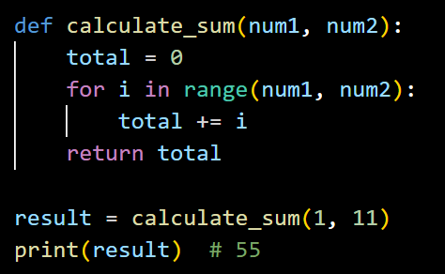
결과값이 있는 함수 (return)
예) 입력값이 있는 함수

Slide 15
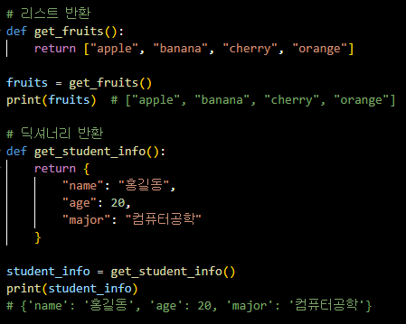
결과값이 있는 함수 (return)
return은 상황에 따라 리스트, 튜플, 딕셔너리, 셋(Set) 등 다양한 컬렉션으로 반환이 가능

Slide 16
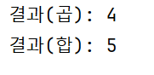
실습1.
--------------------------------------------------------------------
두 수(2, 2)를 매개변수 전달하여 서로 같으면 곱하고, 서로 다르면 더하는 함수를
정의하고 호출하는 프로그램을 작성하세요.
--------------------------------------------------------------------
실행 결과 ☞

Slide 17
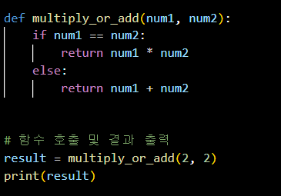
실습 정답

Slide 18
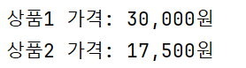
실습2.
--------------------------------------------------------------------
주문 상품 가격이 20,000원 미만이면 배송비 (2,500원) 포함하고, 아니면 배송비를
포함하지 않는 프로그램을 작성하세요
--------------------------------------------------------------------
실행 결과 ☞

Slide 19
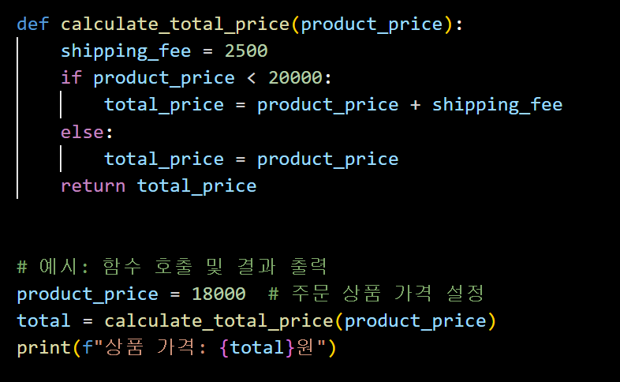
실습 정답

Slide 20
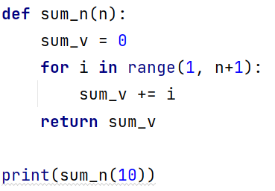
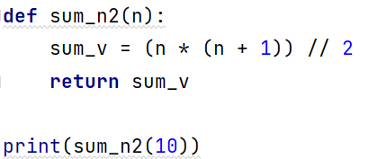
1부터 n까지의 합을 구하기
1
+
2
+
3
+
…
+
n
방법 1
n
x (
n
+
1
) ÷
2
방법 2

Slide 21
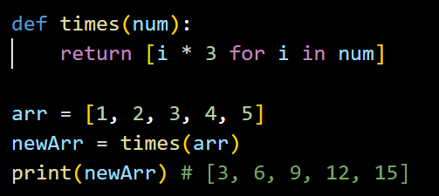
매개변수로 리스트 전달
리스트를 매개변수로 새로운 리스트 만들기
리스트 내포 사용

Slide 22
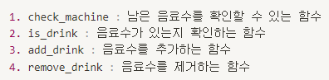
실습3. 자판기 프로그램 함수화
지난 시간에 한 자판기 프로그램을 함수화 해보세요.

Slide 23
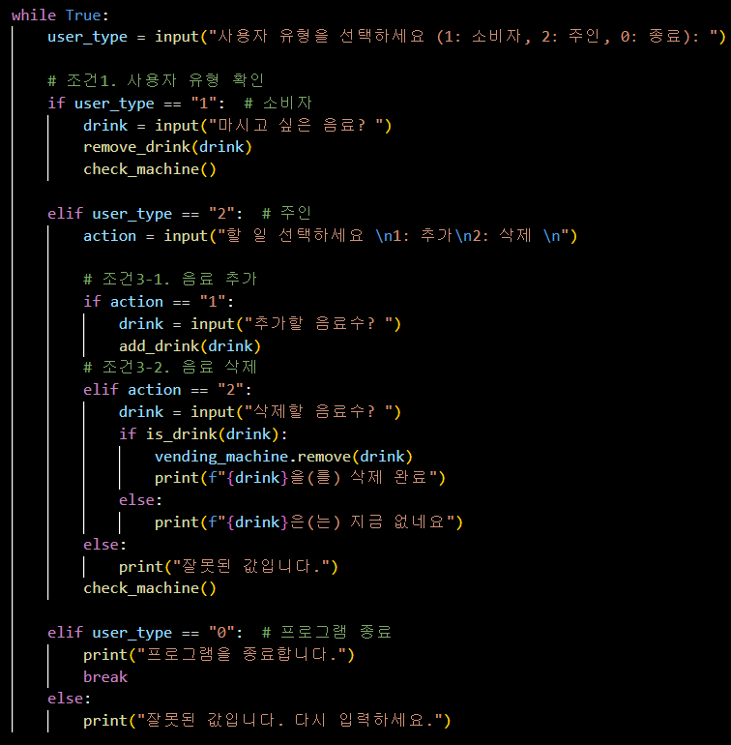
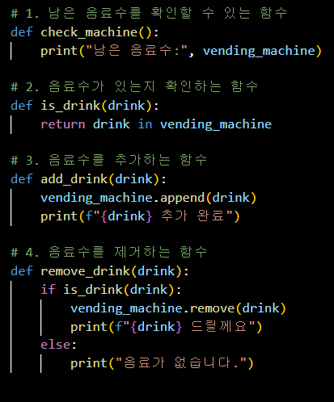
실습 정답

Slide 24
변수

Slide 25
변수 범위
전역 변수: 프로그램 전체에서 사용되는 변수
지역 변수: 한정된 지역(ex. 함수)에서만 사용되는 변수

Slide 26
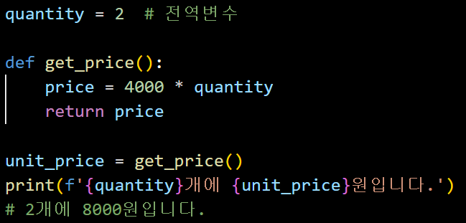
변수의 유효 범위
전역 변수
함수, 클래스 외부에 선언하여 사용하고 영향 범위가 파일 전체
프로그램이 종료되면 메모리에서 소멸
코드의 어디서는 접근할 수 있지만 코드의 다른부분이 전역 변수에 접근해 값을 변경할 수 있어 복잡성이 증가

Slide 27
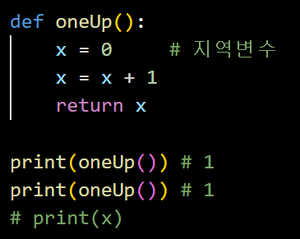
변수의 유효 범위
지역변수
지역변수는 함수나 명령문(조건, 반복)의 블록 안에서 생성되며 블록{ }을 벗어나면 메모리에서 소멸
파이썬에서는 : 와 들여쓰기가 블록{ } 처럼 사용

Slide 28
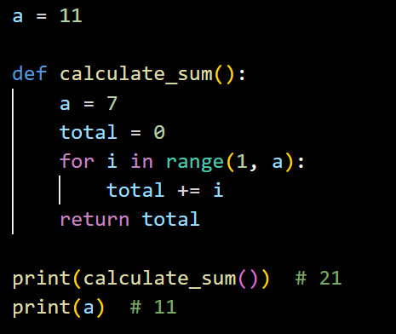
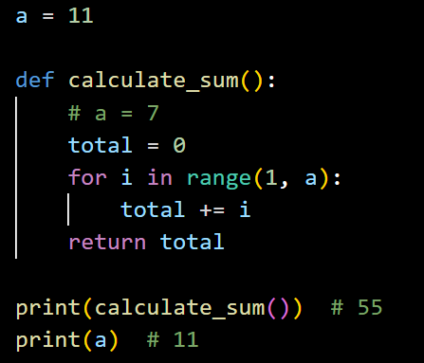
변수의 유효범위 비교
동일한 식별자의 지역변수가 존재할 경우
동일한 식별자의 지역변수가 없을 경우

Slide 29
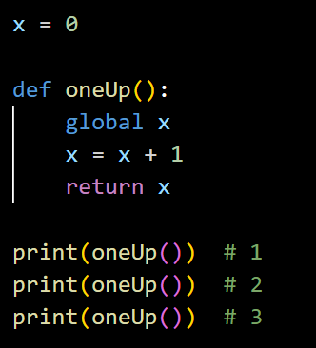
global 키워드
전역 변수의 유효 범위 – global 키워드 사용
전역 변수의 값을 함수 내부에서 변경하려면 global 키워드를 사용
전역 변수를 함수 내에서 읽기만 할 때는 global 키워드 없이 접근 가능

Slide 30
변수의 메모리 영역
데이터 영역 : 전역 변수가 저장되는 영역
스택 영역 : 매개 변수 및 중괄호(블록) 내부에 정의된 변수들이 저장되는 영역
힙 영역 : 동적으로 메모리를 할당하는 변수들이 저장되는 영역
(객체 - 인스턴스 변수)
고정된 영역
(전역, 정적 변수 등)
Stack
(지역, 매개 변수)
heap
(객체 )

Slide 31
매개변수

Slide 32
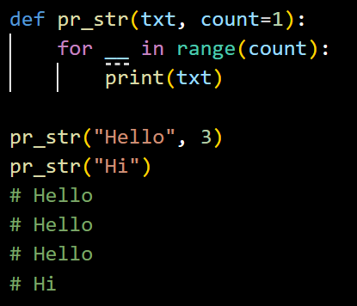
함수의 기본 매개변수
기본 매개변수란?
매개변수를 초기화하여 선언하고 함수 호출시 인수를 생략하면 기본 값으로 출력된다.
def 함수 이름(변수1, 변수2=1):
코드블럭

Slide 33
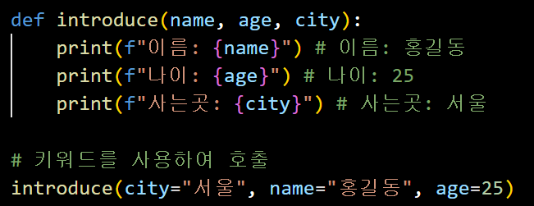
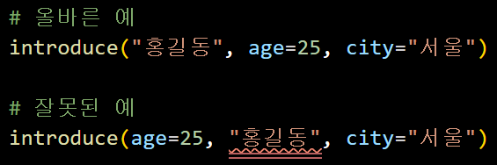
함수 호출 키워드
함수 호출시 매개변수에 값을 전달할때 매개변수의 이름을 지정하여 전달하는 방식
순서에 상관없이 값을 전달 할 수 있음
위치 매개변수와 같이 사용할때는 위치 매개변수가 항상 앞에있어야 함

Slide 34
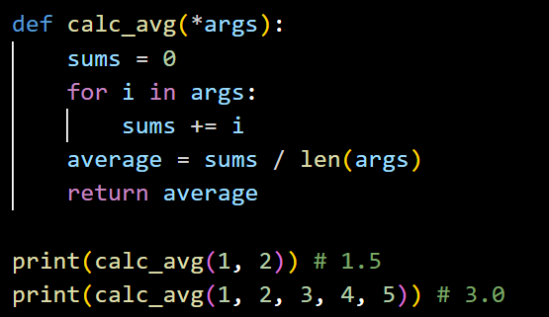
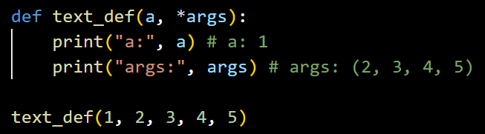
함수의 가변 매개변수
가변 위치 매개변수
매개변수의 개수가 가변적일때 사용
식별자앞에 * 을 표시하며 관례상 *args 식별자를 사용
모두 위치 매개변수를 튜플 형태로 묶어 사용
주의) 고정 위치 매개변수 뒤에 있어야함

Slide 35
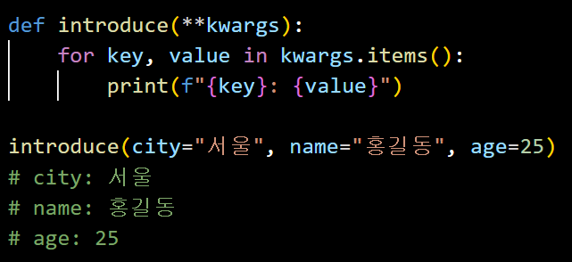
함수의 가변 매개변수
가변 키워드 매개변수
키워드 개수가 가변적일때 사용
식별자앞에 ** 을 표시하며 관례상 **kwargs 식별자를 사용
모든 키워드 매개변수를 딕셔너리 형태로 묶어서 사용
주의) *args와 **kwargs를 함께 사용할때 반드시 *args가 앞에 오고 **kwargs가 뒤에 와야 함
Notes:
*args와 **kwargs를 함께 사용할때 반드시 *args가 앞에 오고 **kwargs가 뒤에 와야 합니다.

Slide 36
내장함수

Slide 37
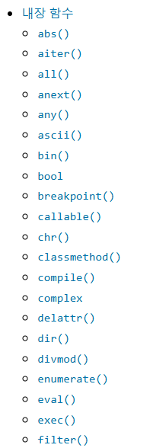
파이썬 내장함수
더 많은 내장함수는 아래 링크로 접속
https://docs.python.org/ko/3/library/index.html

Slide 38
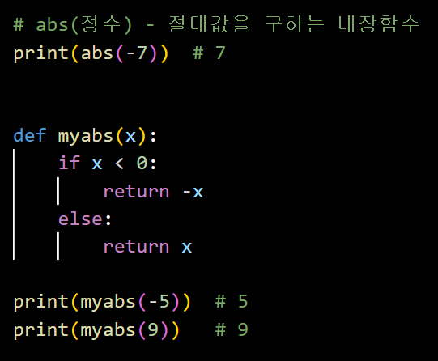
내장함수 예제

Slide 39
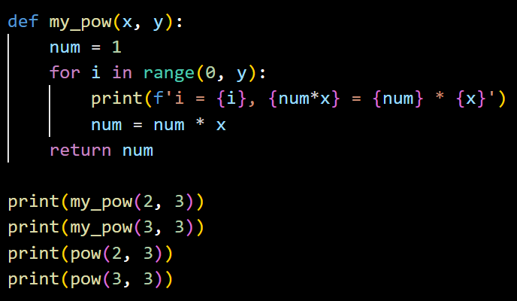
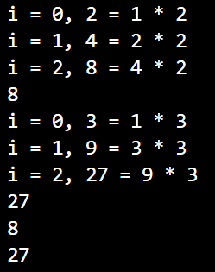
내장함수 예제 - 거듭제곱
거듭제곱 함수 만들고 비교하기

Slide 40
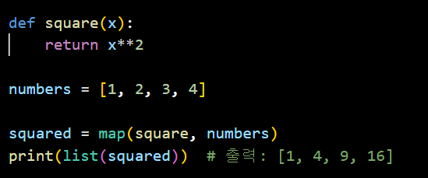
내장함수 예제 – map()
map() : 리스트의 각 요소에 주어진 함수를 적용하여 새로운 리스트를 반환
map(함수, 반복 가능한 객체)
결과는 list()로 변환

Slide 41
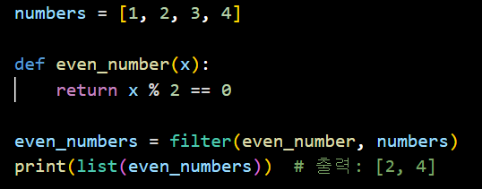
내장함수 예제 – filter()
filter() : 리스트에서 주어진 조건을 만족하는 요소만 필터링하여 반환
filter(함수, 반복 가능한 객체)
결과는 list()로 변환

Slide 42
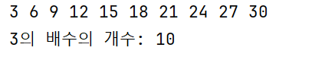
실습4. 함수만들기
------------------------------------------------------------------
1~30까지의 자연수 중 배수와 배수의 개수를 계산하는 함수를 정의하시오.
------------------------------------------------------------------
실행 결과 ☞

Slide 43
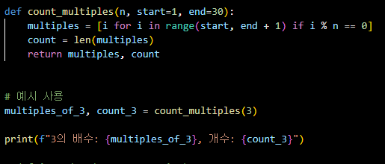
실습4. 정답

Slide 44
재귀함수

Slide 45
재귀함수
재귀함수는 반복적인 문제를 깔끔하게 풀고 싶을 때 씀
복잡한 문제를 작은 하위 문제로 나누어 직관적으로 해결할 수 있음
예: 팩토리얼, 피보나치, 하노이의 탑 등.
반복적인 구조의 간결한 표현
트리 구조 탐색, 그래프 탐색(DFS) 등에서 반복문보다 코드가 간결하고 이해하기 쉬움

Slide 46
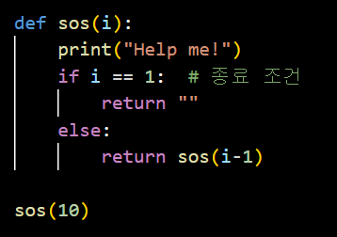
재귀함수
어떤 함수 안에서 자기 자신을 부르는 것을 말한다.
재귀호출은 무한 반복하므로 종료 조건이 필요함
def func(입력 값):
if 입력값이 충분히 작으면: #종료 조건
return 결과값
else: # 더 작은 값으로 호출
return 결과값

Slide 47
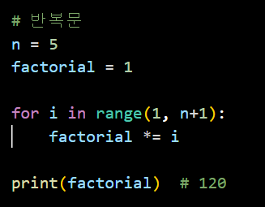
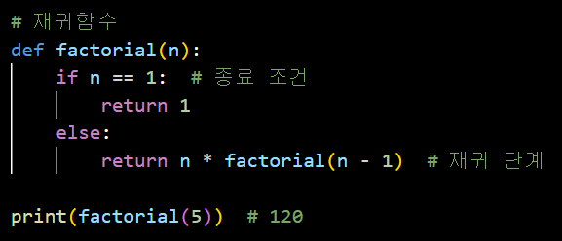
팩토리얼 구하기
팩토리얼 : 그 수보다 작거나 같은 모든 양의 정수의 곱
Ex) 5! = 5 x 4 x 3 x 2 x 1 = 120

Slide 48
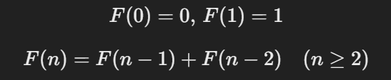
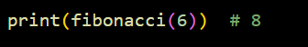
실습5. 피보나치 수열 만들기
피보나치 수열은 다음과 같이 정의된다
숫자 N에 대해, 피보나치 수열의 N번째 숫자를 구하는 프로그램을 작성
재귀함수를 사용하여 코드 작성
출력 예시
1 | 1 | 2 | 3 | 5 | 8

Slide 49
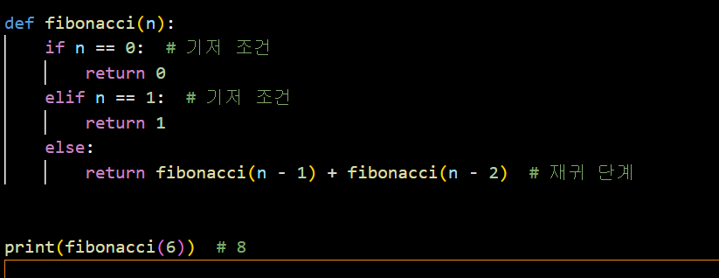
실습5. 정답

Slide 50

피보나치 수열
피보나치(Fibonacci) 수열
수학에서 피보나치 수는 첫째 및 둘째 항이 1이며, 그 뒤의 모든 항은 바로 앞 두 항의 합인 수열이다. 처음 여섯 항은 각각 1, 1, 2, 3, 5, 8이다.
새끼
1
첫번째 달에 새로 태어난 토끼 한쌍이 있고, 둘째달에 토끼가 커서 그대로 어른토끼 한쌍, 세째달에는 새끼를 한쌍 낳아 어른, 새끼 두쌍, 네째달에는 어른이 새끼를 낳고, 새끼는 어른이 되어 총 세쌍, 이렇게 계속 새끼를 낳고, 죽지 않는다는 가정을 세우면 피보나치의 수가 된다.
어른
1
2
3
5
8

Slide 51


재귀 호출

Slide 52
람다식

Slide 53
Lambda Expressions(람다식)
람다 함수(Lambda Function)는 짧은 익명 함수를 작성할 때 사용
일반적인 def 키워드를 사용하는 함수와 달리, 이름 없이 한 줄로 간단히 정의할 수 있음

Slide 54


Lambda Expressions(람다식)
Lambda Expressions(람다식)
lambda 키워드로 익명 함수를 만들수 있다.
return 키워드 생략함
lambda 매개변수 : 표현식

Slide 55

Lambda Expressions(람다식)
매개변수가 1개인 람다 함수

Slide 56

Lambda Expressions(람다식)
매개변수가 2개인 람다 함수

Slide 57

Lambda Expressions(람다식)
람다 함수를 매개 변수로 전달하기

Slide 58

Lambda Expressions(람다식)
lambda - map() 함수와 함께 사용

Slide 59

Lambda Expressions(람다식)
lambda - filter() 함수와 함께 사용

Slide 60

실습6. 함수 종합 프로그래밍
날씨 데이터 분석 프로그래밍 만들기
날씨 데이터는 아래와 같이 2차원리스트 형태로 작성되어있음
안쪽 리스트는 날짜, 지역, 온도, 강수량 순으로 표기되어있음

Slide 61
실습6. 함수 종합 프로그래밍
아래와 같이 날씨 데이터를 분석할 수 있는 함수들을 생성하여 제작
도시별 평균기온 계산
도시별 최고/최소 기온 찾기
도시별 강수량 분석
데이터 추가
전체 데이터 출력

Slide 62



실습6. 함수 종합 프로그래밍
출력예시

Slide 63


실습6. 함수 종합 프로그래밍
출력예시

Slide 64
학습정리
def 를 이용하여 함수를 정의할 수 있다.
함수는 매개변수가 있는 함수, 결과값이 있는 함수가 있으며 주로 매개변수와 결과값이 있는 함수로 사용한다.
람다식은 lambda라는 키워드를 활용하여 함수를 한줄로 표현하는 방법이다.
함수를 이용해서 코드의 중복을 최소화 한다.

Slide 65
다음 수업은?
이번수업은 앞으로 파이썬의 함수에 대해서 알아보았습니다.
다음시간에는 클래스의 개념에 대해서 설명하겠습니다.

Slide 66
복.습.철.저

Slide 67
수고하셨습니다

